Slide 1
Data Mining Classification
NAMA KELOMPOK ANANDA HERWANDI 3311911038
ARIEF FIRMANSYAH 3311911054 AHMAD FIKRI 3311911059

Slide 2
Classification
Classification adalah tindakan untuk memberikan kelompok pada setiap keadaan. Setiap keadaan berisi sekelompok atribut, salah satunya adalah class attribute. Metode ini butuh untuk menemukan sebuah model yang dapat menjelaskan class attribute itu sebagai fungsi dari input attribute.

Slide 3
superstore_dataset.csv
Superstore_dataset.csv merupakan dataset yang berisi informasi tentang data penjualan barang di perusahaan superstore diseluruh dunia selama 4 tahun. Dataset ini memiliki 20 kolom. yaitu:
-Order Id : id pemesana barang -Order Date : tanggal pemesanan -Ship Date : tanggal pengiriman -Ship Mode : Jenis Pengiriman -Customer Id : id pembeli -Customer Name : nama pembeli -Segement : kategori pembeli -City : kota Pembeli -Country : negara pembeli -Market : lokasi toko
-Region : wilayah toko -Product Id : id barang -Category : kategori barang -Sub Category : sub kategori barang -Product Name : nama barang -Sales : harga barang -Quantity : Jumlah Pembelian -Discount : potongan harga -Profit : keuntungan penjualan -Shipping Cost : biaya pengiriman
Pada kolom yang terdapat diatas, kami menggunakan UNS(Tingkat pengetahuan pengguna) sebagai data yang akan klasifikasi meggunakan metode Algoritma C5.0

Slide 4
Why Algoritma C5.0
Karena dalam algoritma ini pemilihan atribut yang akan diproses menggunakan information gain. Dalam pemilihan atribut untuk memecah obyek dalam beberapa kelas, harus dipilih atribut yang menghasilkan information gain paling besar. Atribut dengan nilai information gain tertinggi akan dipilih sebagai parent bagi node selanjutnya. Sehingga menghasilkan data yang fleksibel, lebih simpel dan spesifik.

Slide 5
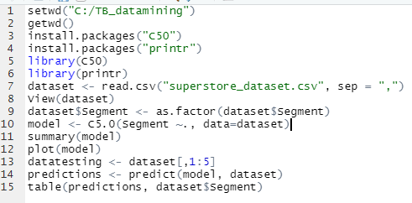
FULL Code

Slide 6
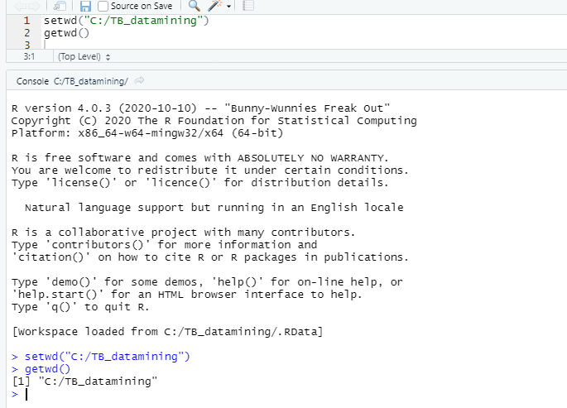
Langkah 1 : Menentukan direktori yang akan menyimpan file R
menentukan lokasi direktori
informasi direktori kerja

Slide 7
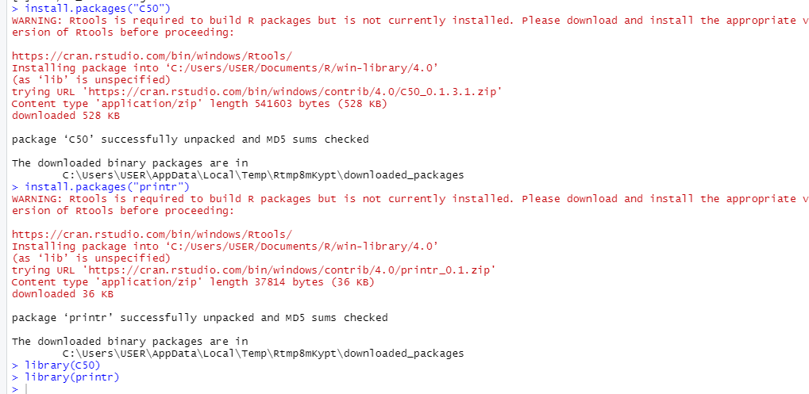
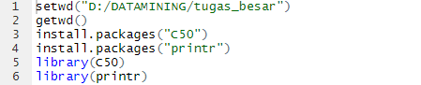
Langkah 2 : Install packages pendukung
fungsi untuk membuat pohon
keputusan C5.0

Slide 8
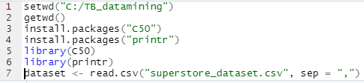
Langkah 3 : mengakses data yang berada di luar working directory
superstore_dataset.csv

Slide 9
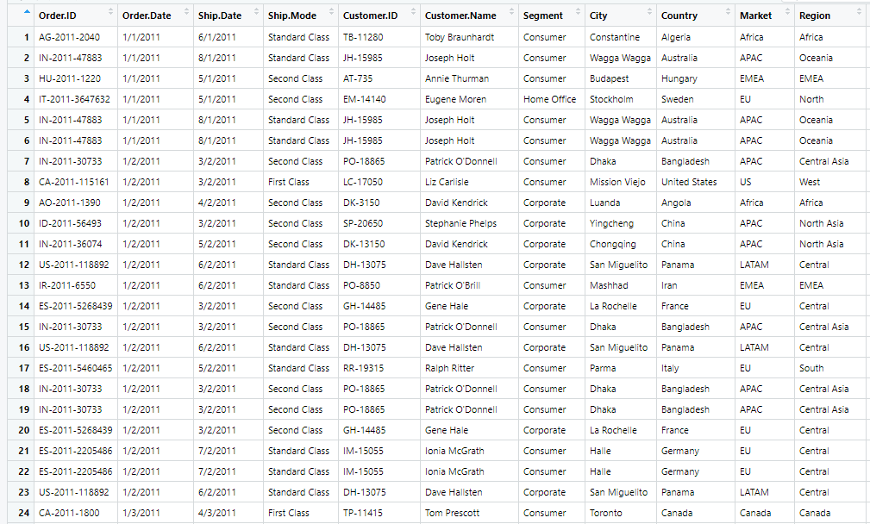
Langkah 4 : Melihat dataset yang kita miliki
View(dataset)

Slide 10
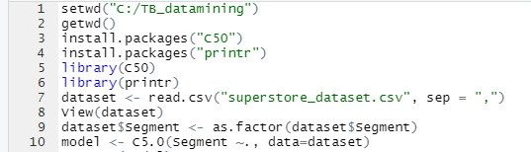
Langkah 5 : Pembuatan model decision tree menggunakan algoritma C5.0

Slide 11
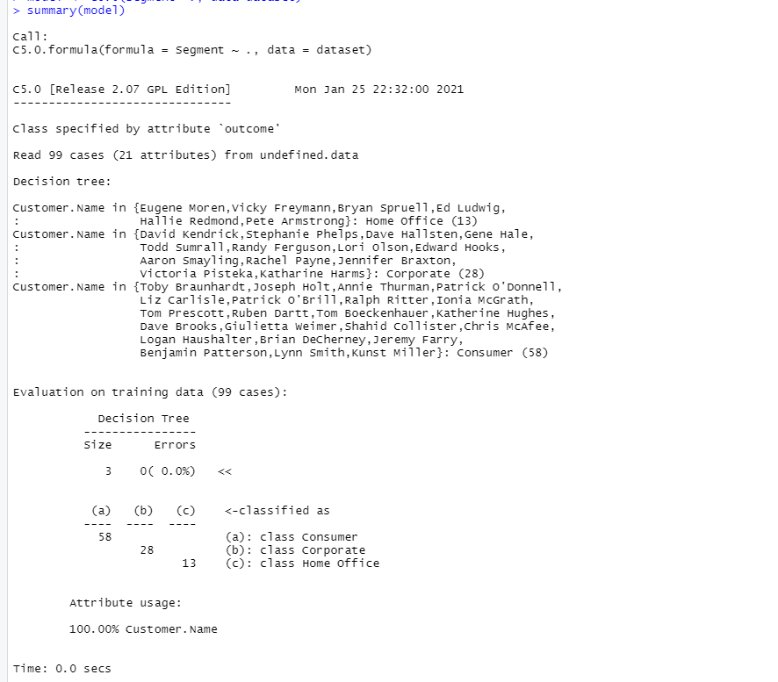
Langkah 6 : Melihat model

Slide 12

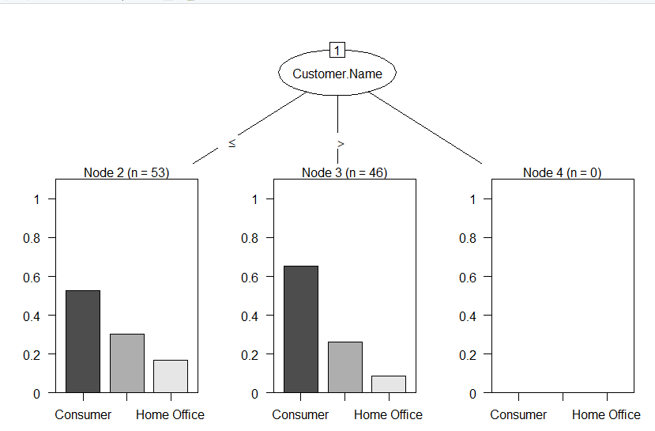
Langkah 7 : Menampilkan pohon keputusan yang sudah dibangun plot(model)

Slide 13
Langkah 8 : Menjadikan dataset, sebagai data testing. Namun hanya kolom 1,2,3,4,5 saja dan tanpa label

Slide 14
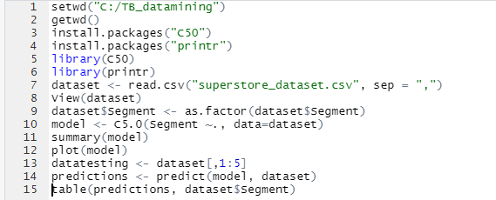
Langkah 9 : Predictions

Slide 15
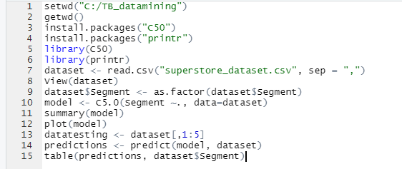
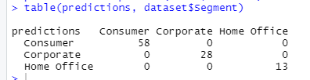
Langkah 10 : Membandingkan hasil prediksi dengan dataset

Slide 16
Repository Github
Link Github : https://github.com/anandaherwandi24/uas_data_mining_038_054_059
https://github.com/anandaherwandi24 (3311911038)
https://github.com/AriefFirmansyah21 (3311911054)
https://github.com/AhmadFikri1 (3311911059)
Dataset : https://www.kaggle.com/jr2ngb/superstore-data

